Slide 1

HỌC VIỆN CÔNG NGHỆ BƯU CHÍNH VIỄN THÔNG – CƠ SỞ TP. HCM
KHOA CÔNG NGHỆ THÔNG TIN II
BÁO CÁO bài tập lớn
Học Phần:Xử Lý Ảnh
Đề Tài: Mô Phỏng Nhận Diện Mã Vạch
GVHD: Th.S Nguyễn Hữu Phong
Nhóm 18
Vũ Thị Hồng Oanh
Nguyễn Quang Niên
Đổng Ngọc Thủy Tiên
N19DCCN135
N19DCCN116
N19DCCN167

Slide 2


NỘI DUNG BÁO CÁO
Chương 1: Giới thiệu
Chương 2: Phương pháp nghiên cứu
Chương 3: Kết quả mô phỏng
Chương 4: Kết luận

Slide 3
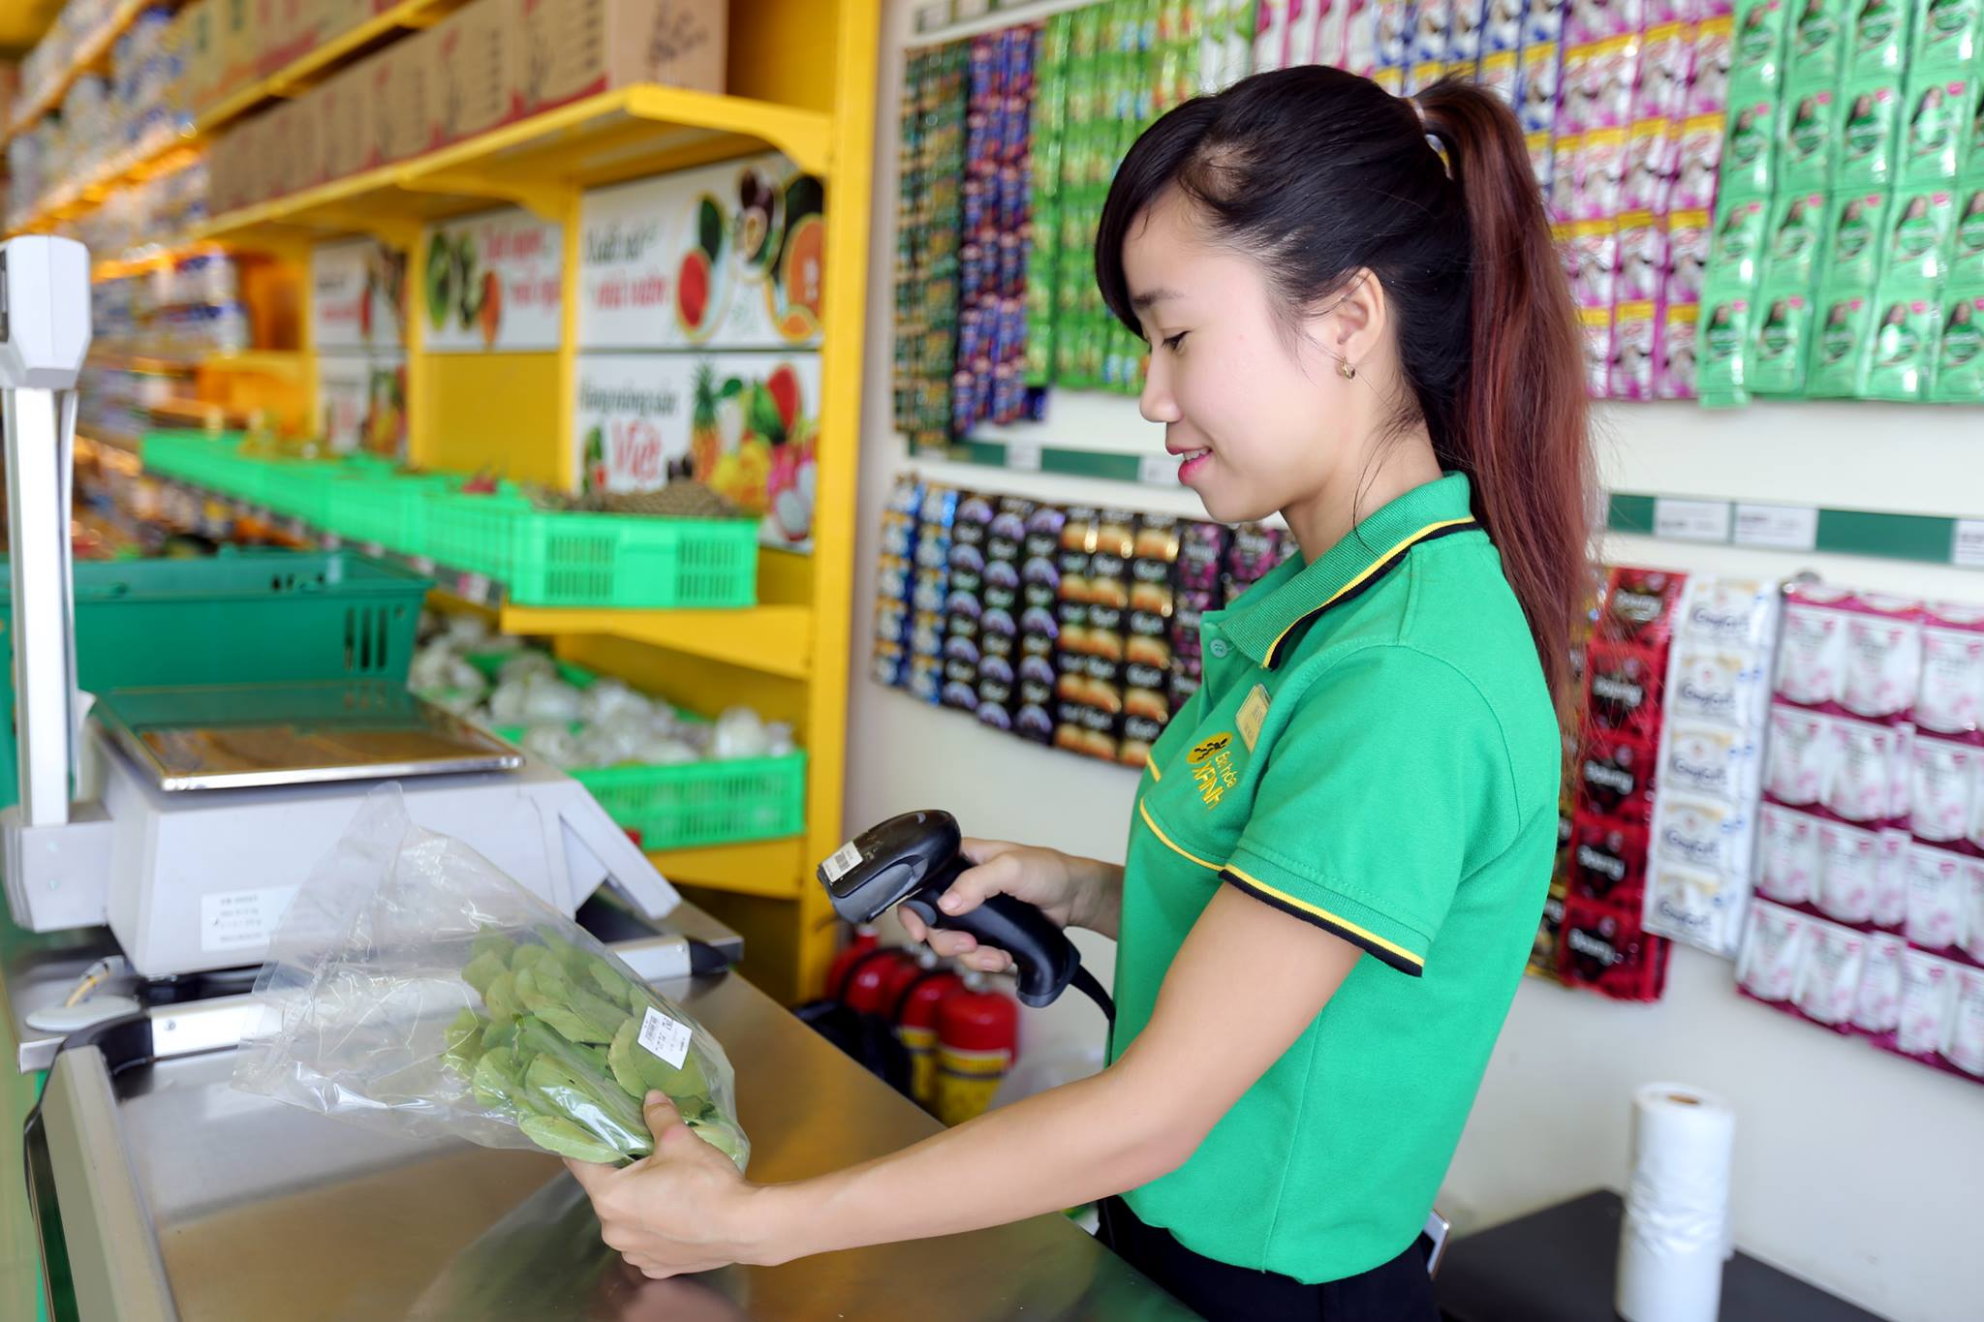
Chương 1. Giới Thiệu

Slide 4
Chương 1. Giới Thiệu
Mã vạch đóng vai trò rất quan trọng trong việc bán hàng và quản lý hàng hóa của các doanh nghiệp. Nó đem lại rất nhiều lợi ích cho các doanh nghiệp cụ thể là: tiết kiệm thời gian, chi phí, có tính chính xác cao, kiểm soát được thông tin của sản phẩm, nâng cao năng suất và hiệu quả bán hàng... Cho nên việc nhận diện mã vạch là vô cùng quan trọng và cần thiết với trong việc mua bán, giúp người mua và bán tiết kiệm thời gian trong việc trao đổi và quản lý hàng hóa...từ đó đem lại trải nghiệm về sản phẩm tốt hơn. Vậy nên chúng em chọn đề tài “Mô phỏng nhận diện mã vạch làm đề tài nghiên cứu”.

Slide 5


Chương 2: Phương Pháp Nghiên Cứu
2.1. Cơ Sở Lý thuyết
2.2. Mô Hình tổng quát
2.2. Mô Hình của đề tài
2.2. Thu Nhận Hình

Slide 6
Chương 2. Phương Pháp Nghiên Cứu
2.1. Tiền xử lý ảnh
2.2. Nhận dạng và giải thích
2.2. Xuất dữ liệu ra ngoài

Slide 7

Chương 2. Phương Pháp Nghiên Cứu
2.1. Cơ sở lý thuyết
2.1.1. Mã vạch
2.1.2. Xử lý ảnh trong matlab
2.1.3. Các hàm xử lý ảnh trong matlab

Slide 8
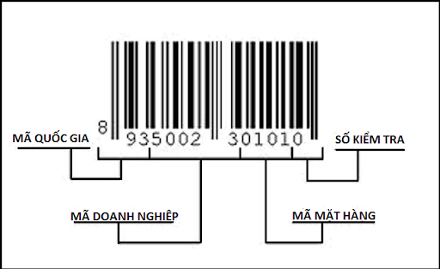
Chương 2. Phương Pháp Nghiên Cứu
2.1. Cơ sở lý thuyết
2.1.1. Mã vạch
Mã vạch là một trong các công nghệ nhận dạng và thu thập dữ liệu tự động các đối tượng là sản phẩm, dịch vụ, …dựa trên việc ấn định một mã số (hoặc chữ số) cho đối tượng cần phân định và thể hiện mã đó dưới dạng mã vạch để thiết bị (máy quét) có thể đọc được.
Có hai loại mã vạch: mã vạch 1D và mã vạch 2D.
Mã vạch UPC, EAN, Code 39, code 128

Slide 9
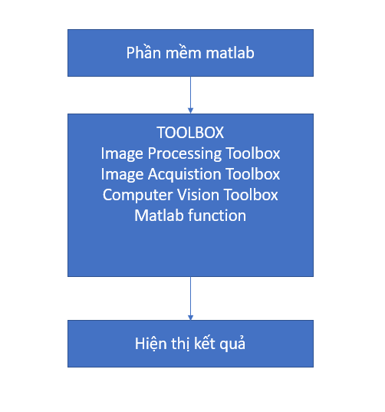
Chương 2. Phương Pháp Nghiên Cứu
2.2 Mô hình tổng quát
Theo đó, đề tài mô phỏng nhận diện mã vạch xử dụng mô hình như hình trên.
Phần mềm matlab là công cụ xử lý chính
Sử dụng các hỗ trợ của toolbox và xây dựng hàm để nhận diện mã vạch
Cuối cùng là hiện thị kết quả

Slide 10
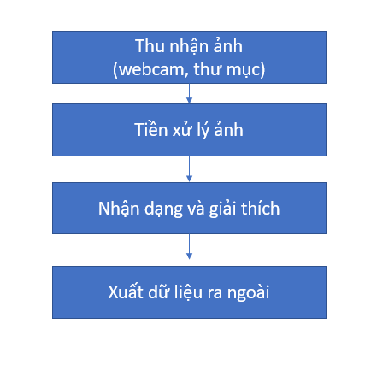
Chương 2. Phương Pháp Nghiên Cứu
2.3 Mô hình của đề tài

Slide 11
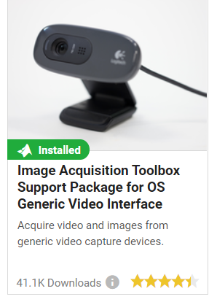
Chương 2. Phương Pháp Nghiên Cứu
2.4 Thu nhận hình
2.4.1. Thu nhận ảnh từ camera máy tính
Camera được dùng trong đề tài là Image Acquisition Toolbox Support Package for OS Generic Video Interface thu nhận hình ảnh và video từ các thiết bị quay video.
Thông số webcam được chọn trong đề tài là ‘MJPG_1280x720’

Slide 12
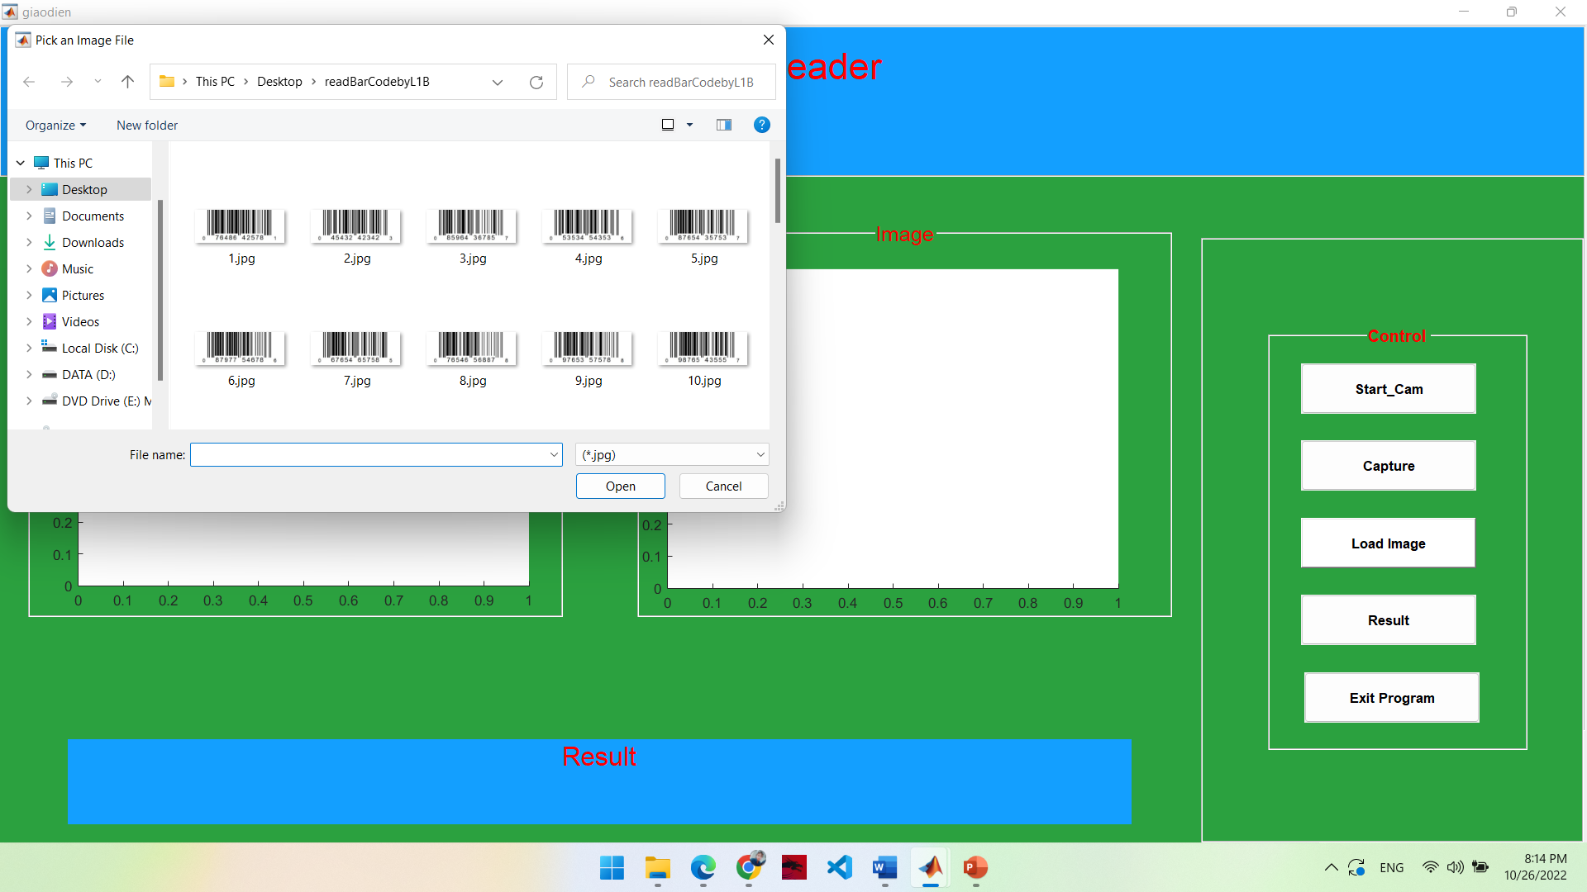
Chương 2. Phương Pháp Nghiên Cứu
2.4 Thu nhận hình
2.4.2. Thu nhận hình ảnh từ nguồn trong máy tính

Slide 13
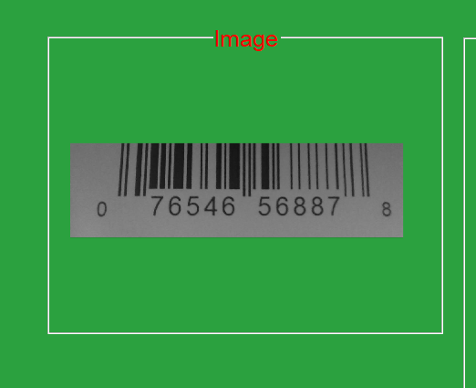
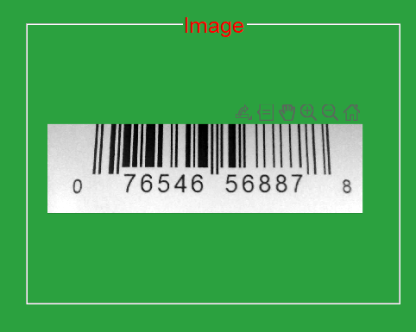
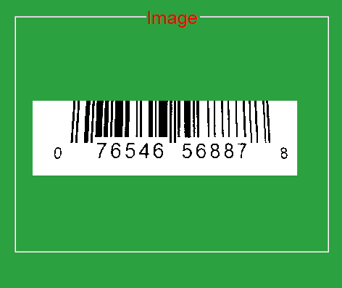
Chương 2. Phương Pháp Nghiên Cứu
2.5 Tiền xử lý ảnh
Ở bước này ảnh sẽ được cải thiện về độ tương phản, lọc , xám hóa… với mục đích cho chất lượng ảnh tốt hơn, trong đề tài dùng các hàm sau:
+ Lệnh rgb2gray() chuyển đổi hình ảnh RGB thành trắng đen bằng cách loại bỏ các thông tin màu sắc và độ bão hòa nhưng vẫn giữ độ sáng.
+ Lệnh imadjust() sẽ điều chỉnh giá trị cường độ hình ảnh, giúp làm tăng độ tương phản của hình ảnh đầu ra.
+ I=imbinarize(I). chuyển đổi các hình ảnh màu xám sang một hình nhị phân. Hay tạo một ảnh nhị phân từ một ảnh cường độ, ảnh chỉ số hay ảnh RGB trên cơ sở của ngưỡng ánh sáng.

Slide 14
2.4 Nhận dạng và giải thích
2.4.1. Nhận dạng bằng ảnh từ camera
Chương 2. Phương Pháp Nghiên Cứu
Đề tài xử dụng hàm readBarcode(I) của công cụ Computer Vision Toolbox phát hiện và giải mã mã vạch 1-D hoặc 2-D trong hình ảnh đầu vào và trả về thông báo được liên kết với mã vạch đó.
Gồm cách lệnh sau:
Đọc hình ảnh có chứa mã vạch vào không gian làm việc.
I = imread ( "C:\Desktop\DOANXLA2910\readBarCodebyL1B\imagename2.jpg" );
Tìm kiếm hình ảnh để tìm mã vạch 1-D, trả về thông điệp, định dạng và vị trí của nó.
[msg, secureFormat, loc] = readBarcode (I, '1D' );
Hiển thị định dạng mã vạch được phát hiện.
disp ( "Định dạng mã vạch:" + secureFormat)
Định dạng mã vạch: EAN-13
Chú thích hình ảnh bằng thông báo mã vạch đã giải mã.
xyBegin = loc (1, :); Imsg = insertText (I, xyBegin, msg, 'BoxOpacity' , 1, 'FontSize' , 30);
Chèn một dòng để hiển thị hàng quét: imSize = size (Imsg);
Imsg = insertShape (Imsg, 'Line' , [1 xyBegin (2) imSize (2) xyBegin (2)], 'LineWidth' , 5);
Hiển thị hình ảnh.

Slide 15
Chương 2. Phương Pháp Nghiên Cứu
2.4 Nhận dạng và giải thích
2.4.1. Nhận dạng bằng ảnh từ thư mục máy tính
Bước ngày sử dụng các thuật toán để biến đổi, để xác định nhận diện mã vạch
Dùng hàm imcrop của Image Processing Toolbox để cắt ảnh theo vùng hình chữ nhật chứa mã vạch đã chỉ định
Nhận dạng mã vạch thực hiện tìm kiếm trên một số hàng được chọn của hình ảnh đầu vào, được gọi là dòng quét.
+ Các dòng quét được phân tích trên mỗi pixel và được đánh dấu theo tính năng. Sau khi tất cả các pixel được đánh dấu bằng một giá trị đặc trưng, chuỗi các mẫu sẽ được phân tích. Hàm Byhorizontal.
+ Xác định các mẫu theo trình tự và vị trí. Các ký hiệu được lấy mẫu và so sánh với sổ mã để xác định mã tương ứng. Hàm CheckT.
+ Phân tích từ trái sang phải và từ phải sang trái và chọn kết quả phù hợp hơn. Nếu tổng kiểm tra là chính xác và điểm tương ứng được chỉ định so với sổ ghi mã, mã được coi là hợp lệ và được hiển thị. Hàm eanupc

Slide 16

Chương 2. Phương Pháp Nghiên Cứu
2.2 Xuất dữ liệu ra ngoài

Slide 17



Chương 3. Kết Quả Mô Phỏng
3.1. Tạo Giao Diện GUI
3.2. Mô Phỏng Kết Quả

Slide 18
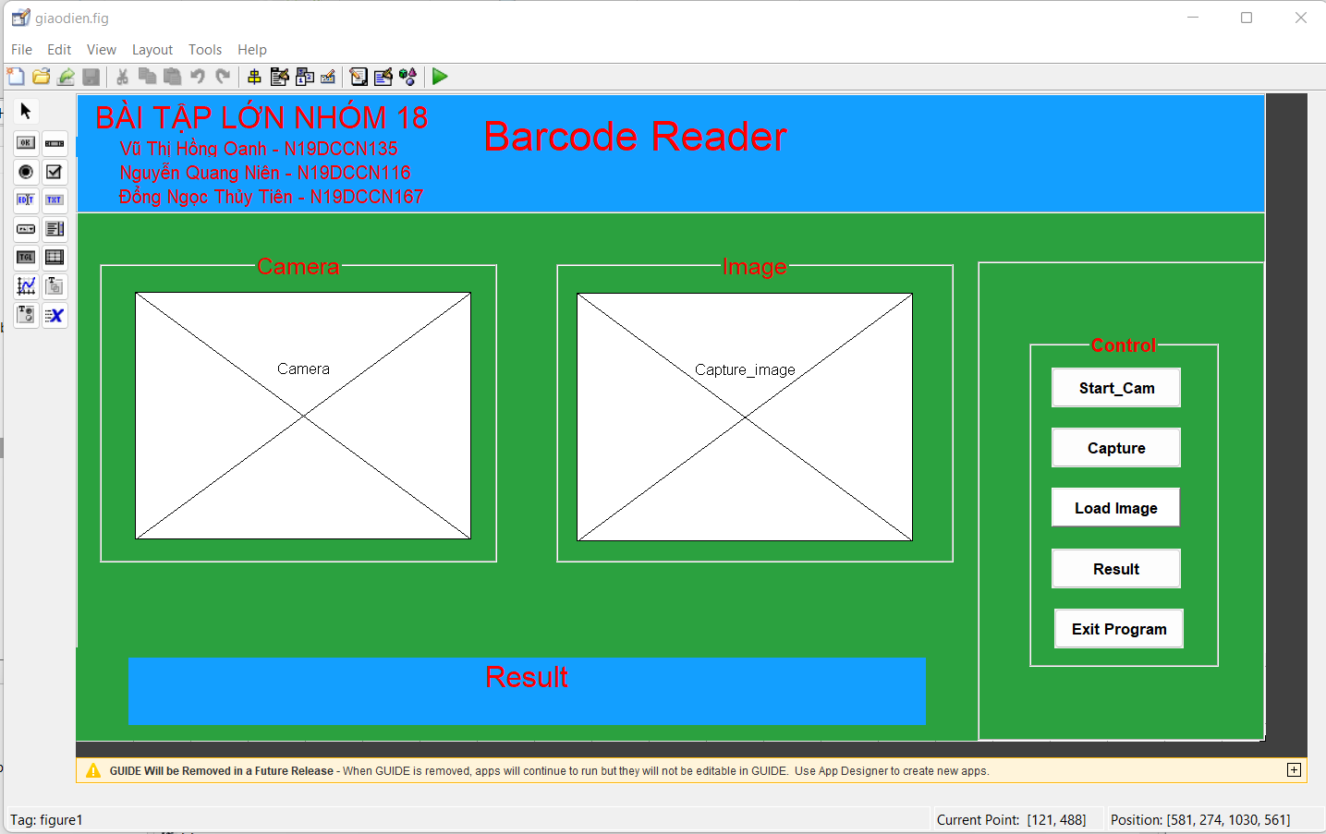
Chương 3. Kết Quả Mô Phỏng
3.1 Tạo giao diện GUI
3.1.1. Tạo giao diện GUI ban đầu
Giao diện của chương trình được thiết kế như hình, bằng công cụ matlab GUI.
Với cái nút điều khiển như sau:
+ Nút Start_cam: camera ghi hình.
+ Nút Capture: dùng để chụp lại hình ảnh và xuất ra kết quả mã vạch đọc được.
+ Load Image: dùng để chọn ảnh từ thư mục máy tính.
+ Result: trả kết quả mã vạch từ ảnh đọc ra từ thư mục
+ Exit Program: Thoát chương trình

Slide 19
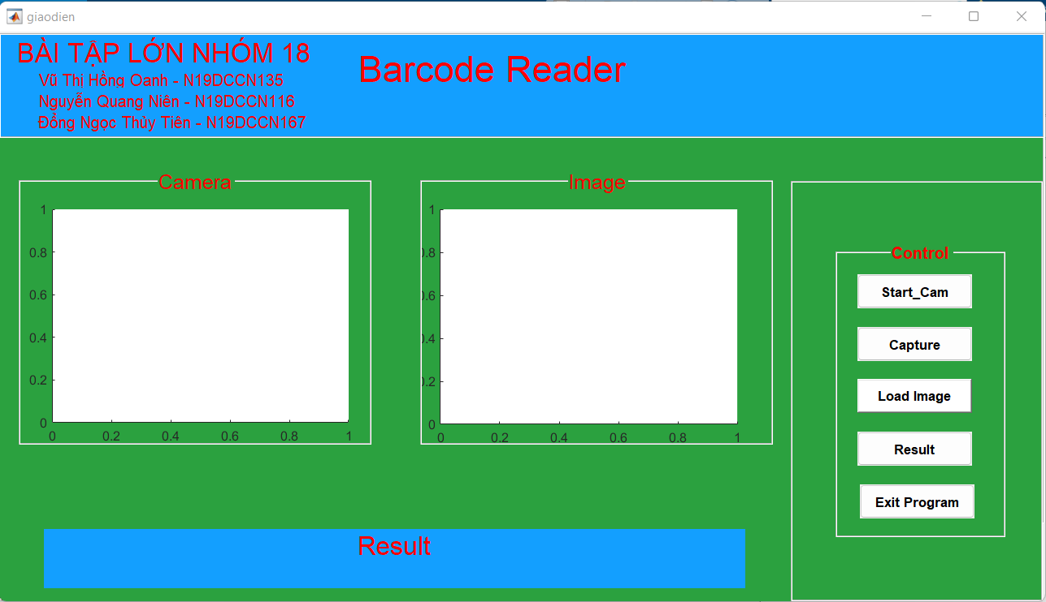
Chương 3. Kết Quả Mô Phỏng
3.1 Tạo giao diện GUI
3.1.2 Giao diện GUI khi chạy chương trình

Slide 20
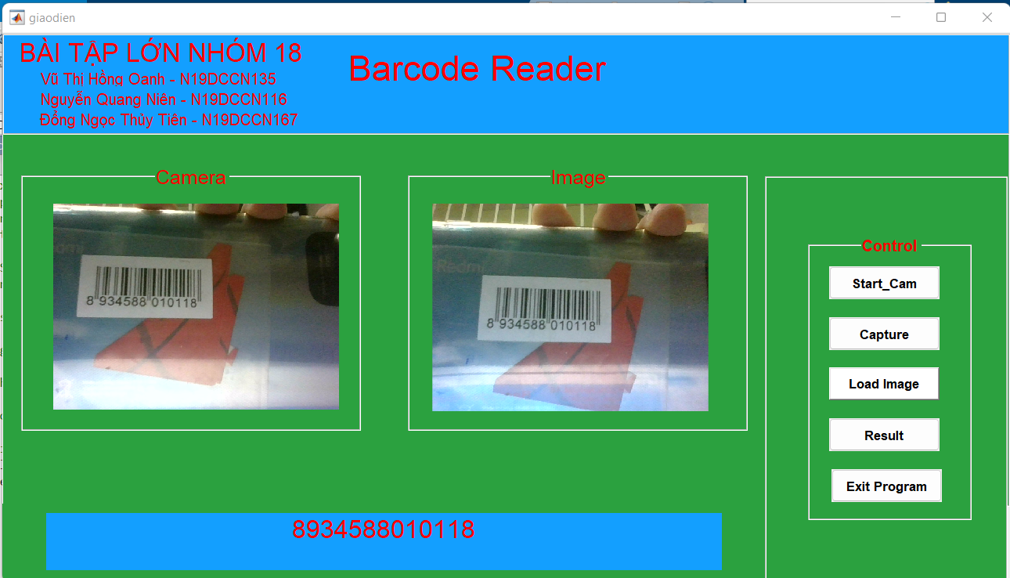
Chương 3. Kết Quả Mô Phỏng
3.2 Mô phỏng kết quả
3.2.2. Mô phỏng kết quả nhận diện từ camera

Slide 21
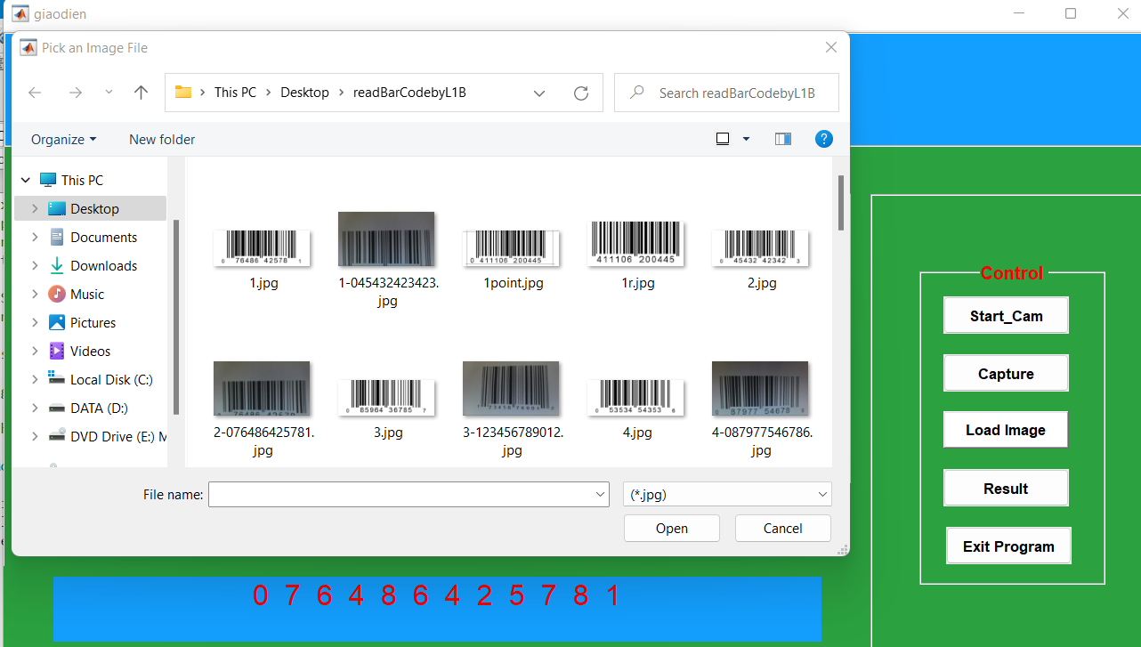
Chương 3. Kết Quả Mô Phỏng
3.2 Mô phỏng kết quả
3.2.2. Mô phỏng kết quả nhận diện từ thư mục máy tính

Slide 22
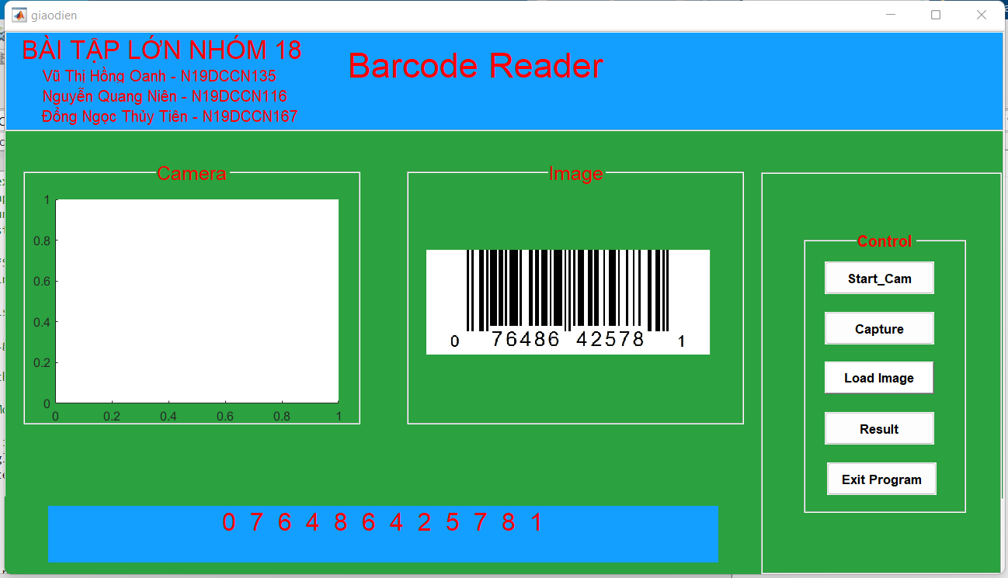
Chương 3. Kết Quả Mô Phỏng
3.2 Mô phỏng kết quả
3.2.2. Mô phỏng kết quả nhận diện từ thư mục máy tính

Slide 23

Chương 4. Kết Luận
4.1. Kết luận
4.2. Hướng phát triển

Slide 24
Chương 4. Kết Luận
4.1 Kết luận
Đã cơ bản thực hiện được yêu cầu của đề tài là nhận diện được mã vạch từ hình ảnh cho sẵn và hình ảnh được đưa vào qua camera của máy tính, tuy nhiên dữ liệu được đọc từ camera còn bị sai lệch do chất lượng camera thu nhận hình ảnh.
Ứng dụng trong quản lý bán hàng. Nhận dạng tự động thay thế ghi chép bằng tay giúp giảm nhân công, tiết kiệm thời gian, tăng hiệu suất công việc. Mã vạch được mã hóa một cách chính xác, an toàn, thông tin nhanh.

Slide 25
Chương 4. Kết Luận
4.1 Hướng phát triển
Từ việc nghiên cứu đề tài bài tập lớn, với những mặt hạn chế của đồ án, ta nghiên cứu sâu hơn về xử lý hình ảnh sau khi thu nhận để cho ra những kết quả tối ưu hơn, nghiên cứu thay thế camera của máy tính bằng việc sử dụng các camera rời, hay các thiết bị đọc mã vạch cầm tay để dễ dàng sử dụng hơn, tiện dụng hơn, đáp ứng nhu cầu về sự thuận lợi, yêu cầu ngày càng cao của người tiêu dùng.

Slide 26
Thời Gian Thực Hiện Bài Tập Lớn
TT | Nội dung công việc | T1 | T2 | T3 | T4
1 | Xây dựng khung chương trình
2 | Lựa chọn hình ảnh và sản phẩm có mã vạch
3 | Xây dựng giải thuật nhận diện mã vạch
4 | Xây dựng giao diện cho chương trình(GUI)
5 | Ghép các phần lại thành chương trình hoàn chỉnh
6 | Tổng hợp và viết báo cáo cho bài tập lớn.

Slide 27
Bảng Phân Công Công Việc Thực Hiện
VŨ THỊ HỒNG OANH | Xây dựng giải thuật nhận diện mã vạch Xây dựng khung chương trình Ghép các phần lại thành chương trình hoàn chỉnh.
NGUYỄN QUANG NIÊN | Xây dựng giải thuật nhận diện mã vạch Tổng hợp và viết báo cáo cho bài tập lớn
ĐỔNG NGỌC THỦY TIÊN | Xây dựng giao diện cho chương trình(GUI) Lựa chọn hình ảnh và sản phẩm có mã vạch

Slide 28
HỌC VIỆN CÔNG NGHỆ BƯU CHÍNH VIỄN THÔNG – CƠ SỞ TP. HCM
KHOA CÔNG NGHỆ THÔNG TIN II
BÁO CÁO BÀI TẬP LỚớn
Học Phần: Xử Lý Ảnh
Phần báo cáo của nhóm đến đây là hết.
Cảm ơn thầy đã theo dõi!

